Slide 1
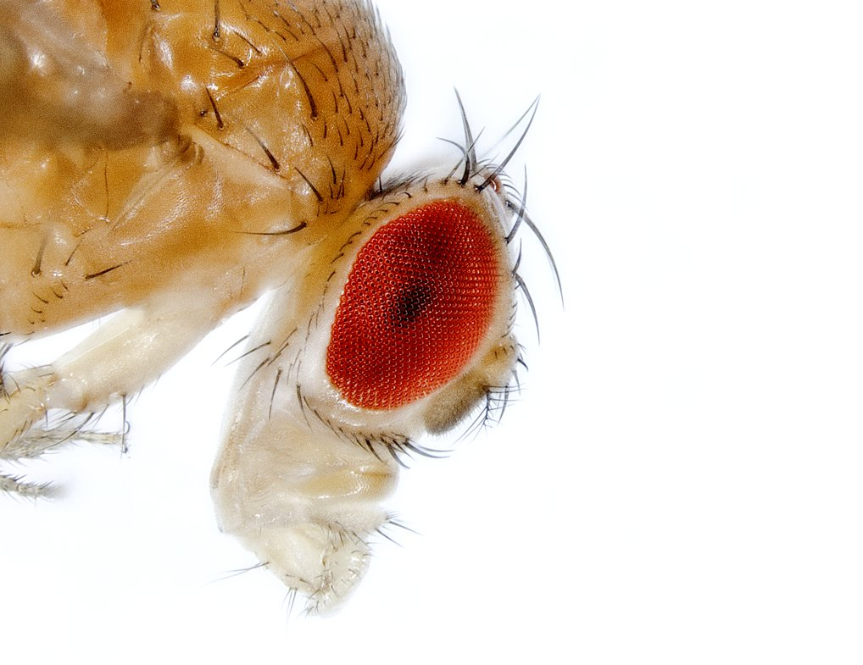
FRUITVLIEGEN
Leander de Kraker & Nina Cialdella

Slide 2
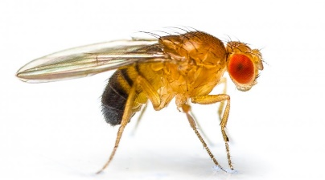
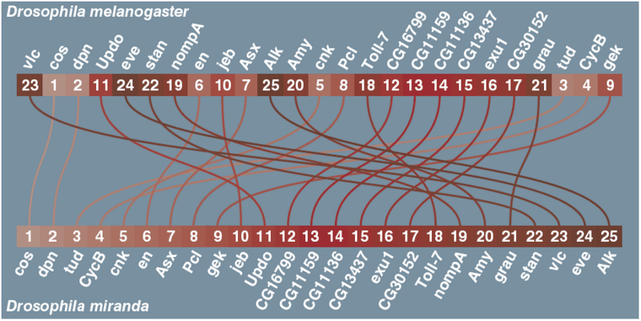
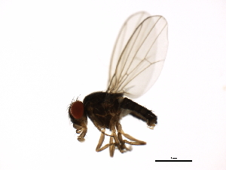
PROBLEEMSTELLING

Slide 3
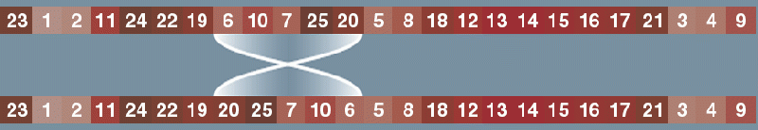
PROBLEEMSTELLING

Slide 4
OPDRACHT
Toestandsruimte en oplossingskwaliteit
Een sequentie van mutaties dat het genoom van D. melanogaster in D. miranda kan laten veranderen
De kortste sequentie van mutaties voor verandering
maar… biologische theorie stelt dat kleine mutaties waarschijnlijker zijn dan grote mutaties… :
Minimale aantal mutatiepunten

Slide 5
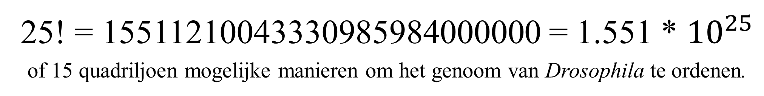
Toestandsruimte
25! = 15511210043330985984000000 = 1.551 * ${10}^{25}$
of 15 quadriljoen mogelijke manieren om het genoom van Drosophila te ordenen.

Slide 6
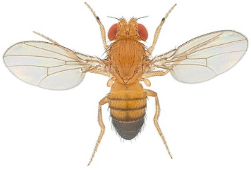






Toestandsruimte
25! = 15511210043330985984000000 = 1.551 * ${10}^{25}$
of 15 quadriljoen mogelijke manieren om het genoom van Drosophila te ordenen.

Slide 7
Toestandsruimte
24+23+22+21… + 3 + 2 + 1 = 300 300 verschillende manieren om het genoom te muteren

Slide 8
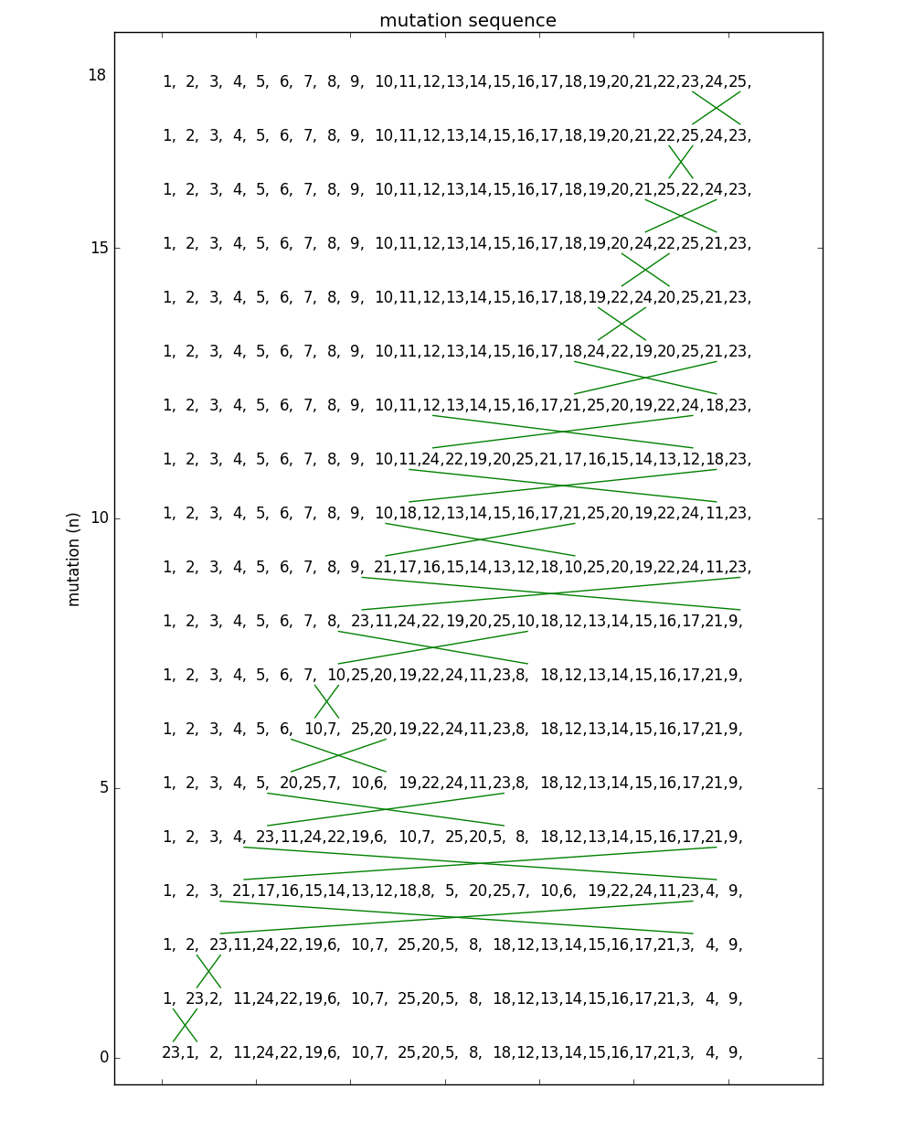
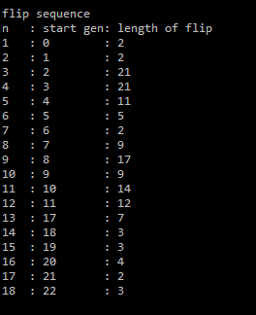
van D. melanogaster naar D. miranda
Algoritme loopt door de sequentie en flipt als het nodig is een deel van het genoom zodat het nummer op de gewenste plaats komt
Resultaat:
Zonder heuristieken 18 flips om van het ene genoom naar het andere genoom te komen. = bovengrens!

Slide 9
Grote mutaties zijn onwaarschijnlijk
Mutatiepunten = lengte van flip.
totaal = 147
Hoe groter hoe onwaarschijnlijker = ½n² = 963.5
Opdracht: voor beide situaties in zo min mogelijk mutatiepunten

Slide 10
OPLOSSING
Breadth-first algoritme met als beste oplossing een zo laag mogelijke totale aantal flips of een zo laag mogelijke mutatiepunt-score.
maar geheugenproblemen bij lange sequenties, eerst proberen met kortere en dan slimme heuristieken:
Pruning
Archief

Slide 11
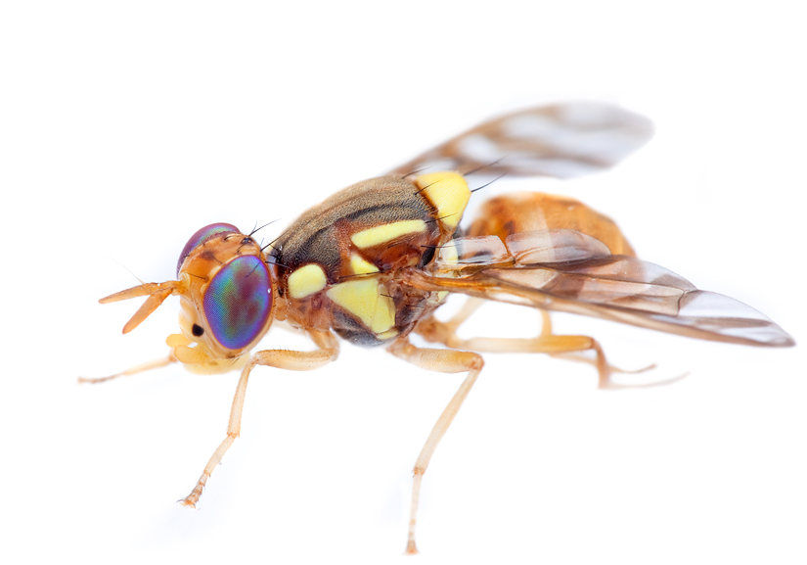
Einde
Vragen?
Feedback?

